Slide 1

Dong quai
Veronika Benko

Slide 2
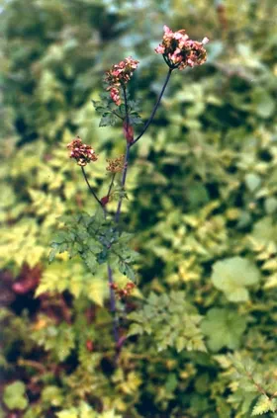
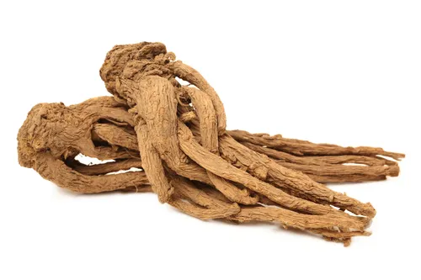
Angelica sinensis (Oliv.) Diels
Porodica Apiaceae
Autohtona u Kini, Koreji i Japanu
Korijen – glava, tijelo i rep
U kineskoj medicini kao tonik i začin
Oficinalna u farmakopeji Nacionalnalne Republike Kine

Slide 3
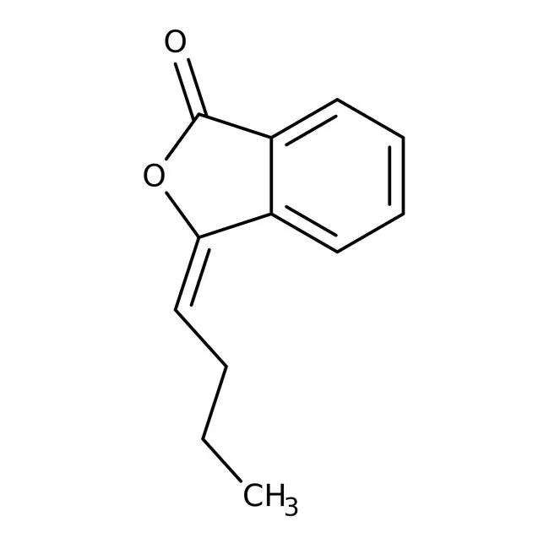
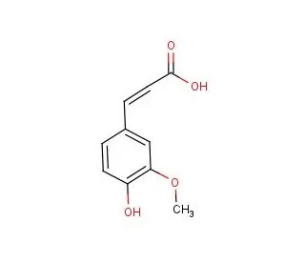
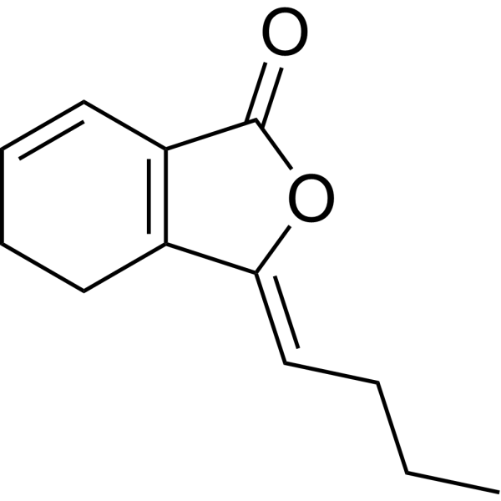
Aktivne tvari
Eterično ulje – ligustilid i n-butilidenftalid
Fitosteroli
Ferulinska kiselina
Kumarini (angelol, angelicon)
Ferulinska kiselina
Ligustilid
n-butilidenftalid

Slide 4
Učinci – „ženski ginseng”
Regulacija menstrualnog ciklusa, olakšava simptome dismenoreje
Anemija
Konstipacija
Kardiovaskularne bolesti
Hepatoprotektivni učinak (kronični hepatitis i ciroza)
Neplodnost

Slide 5
Učinci na seksualne funkcije
Relaksacija maternice (spazmolitska aktivnost) – eterična ulja
Kontrakcije maternice- ostale komponente
Antispazmodičko djelovanje ligustilid
Povećanje proizvodnje estrogenih hormona u jajnicima
Povećana seksulna aktivnost kod ženskih miševa

Slide 6
Učinci na kardiovaskularni sustav
Antiaritmičko djelovanje –stabilizacija srčanog ritma; produljenje refraktornog
perioda i atrijska fibrilacija
Povećava sintezu vaskularnog endotelialnog faktora rasta (VEGF) - rast krvnih endotelnih stanica in vivo i in vitro
Antioksidativna aktivnost in vitro – morfološke promijene na endoltelnim stanicama uzrokovane visokom koncentracijom lipida u serumu (kolesterol i trigiceridi)
Antitombocitni učinak - ligustilid i ferulinska kiselina
Sniženje krvog tlaka, dilatacija koronarnih žila, smanjenje kolesterola u krvnom serumu - smjanjuje rizik od ateroskleroze
Stimulacija hematopoeze u koštanoj srži in vitro – polisaharidne komponente

Slide 7
Učinci na bubreg
Danggui Buxe Tang (DBT) – kombinacija Dong quai i Astragalus (1:5)
Smanjuje hiperlipidemiju kod nefrotičkih štakora (oštećenje bubrega)
Zaštita funkcije bubrega i bubrežne fibroze
U kineskoj medicini antifibrotik, u kombinaciji sa ACE inhibitorom smanjuje tubulointersticijsku fibrozu- NO
Povećana mRNA ekspresija eritropoetina in vitro – megakariociti
Anemija urokvana ciklofosfamidom (kemoterapija)

Slide 8
Citotoksični učinak
Glioblastoma mutiforme - tumor mozga (n-butilidenftalid)
Rak debelog crijeva – HT-29 stanice (ftalidi)
Metastazirane tumorkse stanice melanoma BL16-BL26
Potiče proliferaciju melanocita, sintezu melanina i tirozinaznu aktivnost

Slide 9
Utjecaj na imunološki sustav
Inhibicija sinteze antitijela
Stimulacija fagocitoze i proliferacije limfocita
DBT – trombotična trombocitopenična purpura – povišnena proliferacija stanica i izlučivanje interleukina 2 i povećana makrofagna fagocitoza

Slide 10
Ostali učinci
ligustilid–antiproliferacijski učinak na stanice glatkih mišića
Inhibicija simptoma asmatičnih napadaja
Zaštita jetre od ugljikova tetraklorida, hepatitisa i zalihe glikogena u jetri
Povećava odlaganje hijaluronske kiseline i proliferaciju osteoblasta, regeneracija kostiju
Eterična ulja imaju utjecaj na anksioznost kod miševa – aktivacija muskarinskih i nikotinskih receptora (n-butilidenftalid)
Zaštita neurona uzrokovana nedostatnim dotokom krvi do mozga (tranzitorna ishemija ataka) – ligustilid
Neurotoksičnost uzokovana nakupljanjem beta-amiloidnih plakova

Slide 11
Farmakokinetika i klinička ispitivanja
32 komponente detektirane u krvi – alkoholni pripravak Dong quai
10 dodatnih komponenti – metaboliti
Ligustilid – 450 mg dnevno, pet dana prije i do završetka menstruacije kod liječenja dismenoreje
72% žena prijavilo uspješnost
Neplodnost zbog podrezivanja jajovoda – kod 79% žena uspješna normalna funkcija jajovoda, 53% žena zatrudnilo
Menopauza – 375 mg Dong quai i 150 mg kamilice (tablete) tijekom 12 tjedana, smanjenje simptoma napadaja vrućine

Slide 12
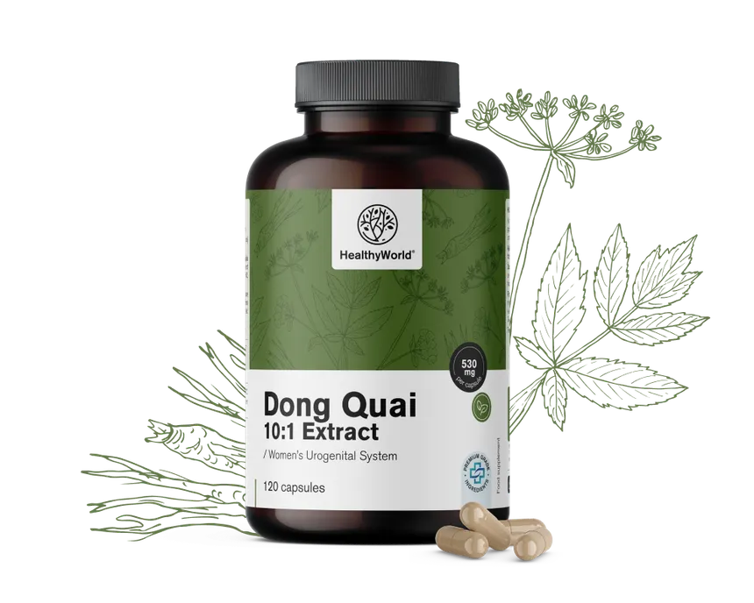
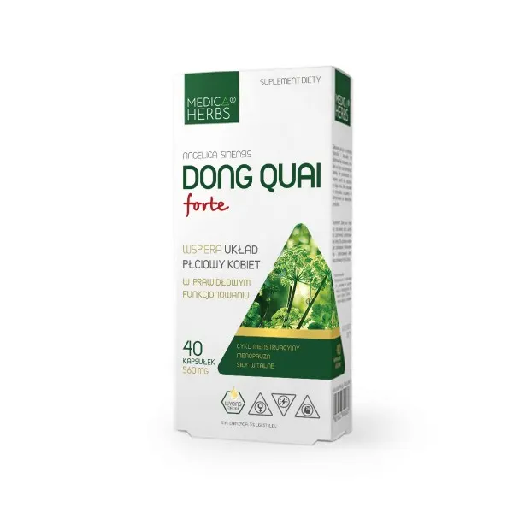
Pripravci – korijen A. sinensis
Vodeni ekstrakti (1:2)
Etanolni ekstrakti – tinkture (1:5)
Tablete ili kapsule (1:5)
Dugotrajna upotreba

Slide 13
Nuspojave
Kod muškarca (35) – ginekomastija
Umor, urtikarija pri konzumaciji tableta
Krvarenje zubnog mesa
Povećano menstrualno krvarenje
Glavobolje
Proljevi
Interakcija kod liječenja sa varfarinom (antikoagulans)

